Slide 1
FCPラダー説明資料
〇 全体構成
・ 制御構成
・ デバイス使用領域
〇 プログラム説明
・ プログラム詳細構成
・ シーケンス記載ルール
〇 プログラム編集方法
・ ユニット、モジュール追加
・ IO制御
・ ロボット動作
・ カメラ動作
・ サイクルタイム測定
・ ワーク在荷
・ エラー
・ 干渉領域
・ プログラム間通信
・ サイクル停止

Slide 2
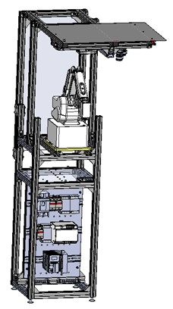
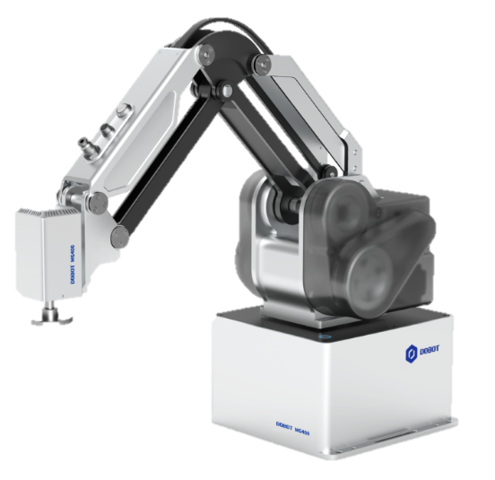
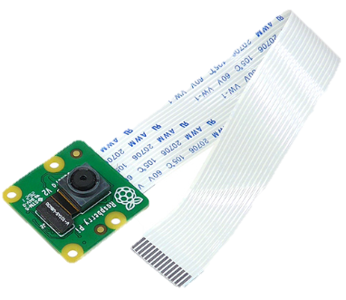
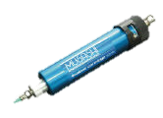
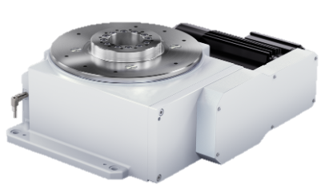
全体構成
・ 制御構成
- 最大、ユニット10台＋タッチパネル10台を同時に制御可能
- 1ユニット当たり最大1台のロボット、9台のモジュールを制御可能
全体統括制御
PROG.
ユニット1
ユニット2
ユニット10
モジュール統括制御
PROG.
タッチパネル制御
PROG.
ﾓｼﾞｭｰﾙ１制御
PROG.
(ロボット)
ﾓｼﾞｭｰﾙ2制御
PROG.
(カメラ)
ﾓｼﾞｭｰﾙ9制御
PROG.
(ﾃﾞｨｽﾍﾟﾝｻ、インデックス 等)
・ プログラム構成
- 各モジュール制御プログラムのみ編集が可能
<=編集不可
ユニット1
ユニット2
ユニット10
ユニット追加時にコピー
編集不可
使用アドレス範囲
ユニット追加時にコピー
編集可

Slide 3
デバイス使用領域
・下記に示す領域のアドレスは既に使用されている
（※アドレスの詳細は、”アドレスマップ.xlsx”を参照）

Slide 4
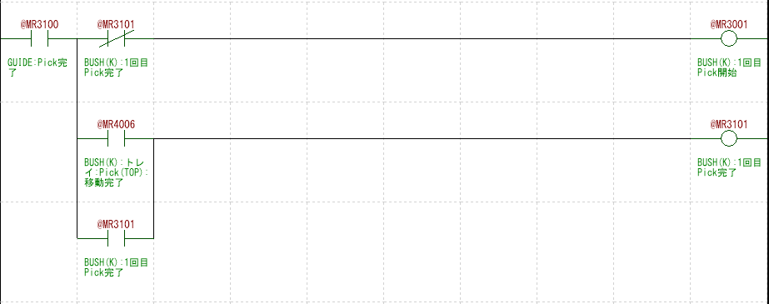
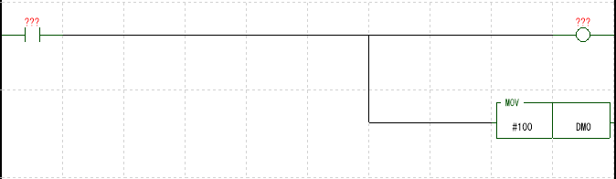
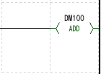
プログラム説明 １／２
・ プログラム詳細構成
-プログラムは、処理内容の異なる7パートで構成される
1. Setting
2. Input
3. Pre Process
4. Cycle
5. Post Process
6. Function
7. Output
:モジュール単位のパラメータを設定
:グローバル変数をローカル変数に格納
:サイクル前の処理
:サイクル動作
:サイクル後の処理
:ロボット・カメラ動作設定
:ローカル変数をグローバル変数に格納
・ シーケンス記載方法
- 動作ブロックを組み合わせてシーケンスを作成する
シーケンス
動作A開始トリガー
動作A終了トリガー
動
作
ブ
ロ
ッ
ク
@MR500
@MR100
@MR000
動作A
スタート
動作A完了
動作A開始
@MR000
@MR300
@MR300
@MR100
動作A開始
実動作A完了
実動作完了
動作A完了
@MR100
動作B開始トリガー
動作A完了
動作B終了トリガー
@MR100
@MR101
@MR001
動作B
動作A完了
動作B完了
動作B開始
@MR001
@MR400
@MR400
@MR101
動作B開始
実動作B完了
実動作完了
動作B完了
@MR101
動作B完了
・
・
・

Slide 5
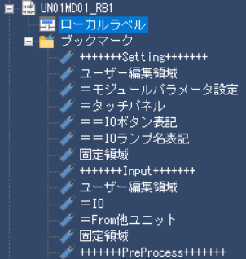
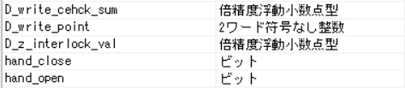
プログラム説明 ２／２
・ プログラムの編集
- 各パートにて、”ユーザー編集領域”と”固定領域”が設定されている
ユーザー編集領域：以降のラダーは編集可能
固定領域 ：以降のラダーは編集不可能
枠内は編集OK
- 変数名の追加は自由に可能だが、”D_”が付与された変数は、編集不可
枠内は編集NG

Slide 6
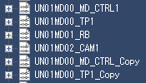


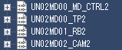
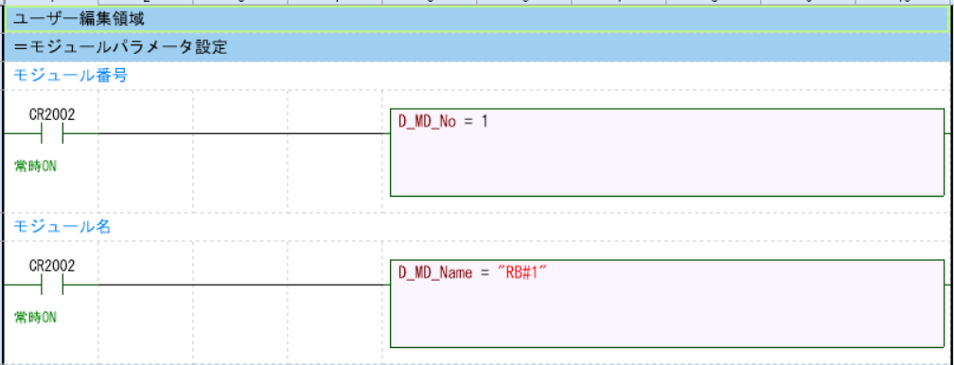
ユニット、モジュール追加
・ 概要
ユニットとモジュールの台数を変更する。
・ ユニット台数追加方法
1. “CTRL”と”TP”のプログラムをコピー&ペースト
2. プログラム名を変更
推奨：UN番号MD番号_モジュール名
※番号はプログラムに影響しない、”CTRL”がUN番号を自動で設定
・ モジュール台数変更方法
1. “RB”や”CAM”モジュールをコピー&ペースト
2. プログラム名を変更
3. “Setting”ブックマーク内の“MD_No”と”RB_No”もしくは”CAM_No”の
値を設定
MD_No: ユニット内でのモジュール番号 ※UN内での重複不可
RB_No: タッチパネルの”RasPi”画面に表記されるロボット番号
CAM_No: タッチパネルの”RasPi”画面に表記されるカメラ番号
1
2
※必ずCTRL、TPの順番
1
2
※必ずTPの後に、モジュールを追加する
3

Slide 7
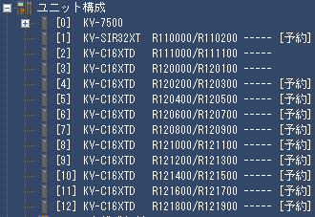
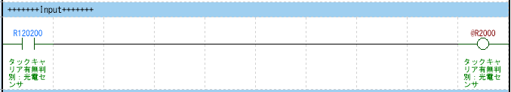
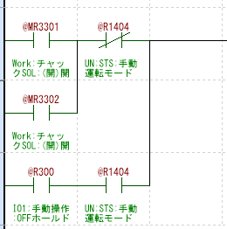
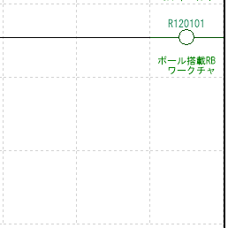
IO制御
・ IO入力設定手順
1. 実際、PLCに接続されているIOユニットをラダーと合わせる(予約を解除)
2. 任意のローカル変数に格納する ※推奨:@R3000、@LR000以降
・ IO出力手順
1. 出力操作のローカル接点を出力用グローバル変数に格納
自動・手動のそれぞれ入力に手動運転モードのb接点・a接点を接続し、
個別に出力動作するようにする
1. 共通UNとUN1用のIOユニットを使用する場合
共通UN用
UN1用
UN2用
UN3用
UN4用
UN5用
UN6用
UN7用
UN8用
UN9用
UN10用
自動運転
入力
手動運転
入力

Slide 8
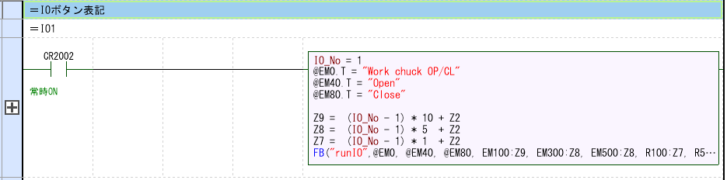
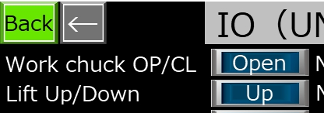
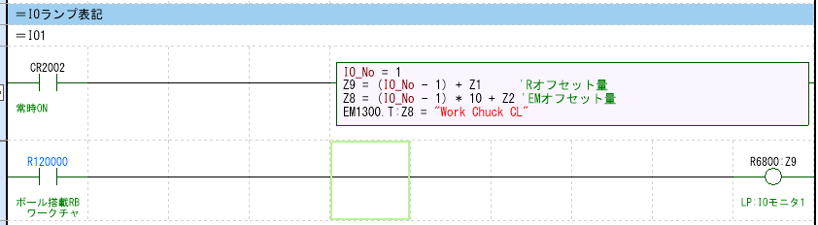
IO制御
・ タッチパネル表記手順
1. 項目ごとに下記のラダーをコピー。
表示項目数 / 表示項目 / 操作時の表記内容を記入
・ランプ機能
1.項目ごとに下記のラダーをコピーし、ランプ表示を実施する項目数を入力
2.ランプ点灯時の動作を検出するセンサ入力を配置
1項目目=>

Slide 9
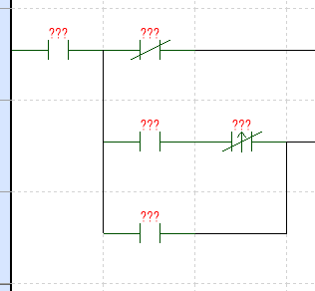
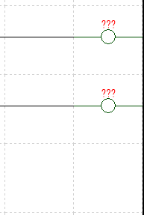
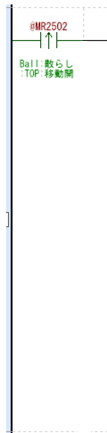
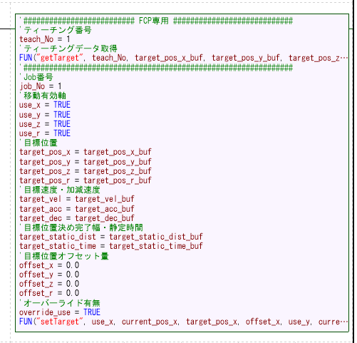
ロボット動作
・ ロボットの1動作フローは動作開始は目標位置/トリガに接続
実動作完了はローカルデバイスCMP_moveを配置。
CMP_moveの右側にロボット動作開始のB接点を配置
(ロボット連続動作時の安定のため)
目標位置・トリガに配置
・目標位置では下記のスプリクトを接続し、ロボット動作に必要な各種パラメータを設定。
@MR500
@MR100
@MR000
スタート
ロボット動作1完了
ロボット動作1開始
COM_move
@MR000
@MR100
ロボット実動作完了
ロボット動作1開始
ロボット動作1完了
@MR100
ロボット動作1完了
目標位置・速度・加速度・位置決め幅・静定時間をティーチング番号を設定することで設定可能。(FCP専用設定）
@MR000
ロボット動作1開始
<=移動軸をTRUE / 非稼働軸 FALSEに設定
<=目標位置を設定
<=速度・加速度を設定
<=位置決め幅・静定時間を設定
<=各軸のオフセット量を設定
<=オーバーライドの有無を設定

Slide 10
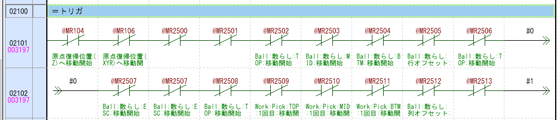
ロボット動作
・トリガに動作開始を追加
@MR000
ロボット動作1開始

Slide 11
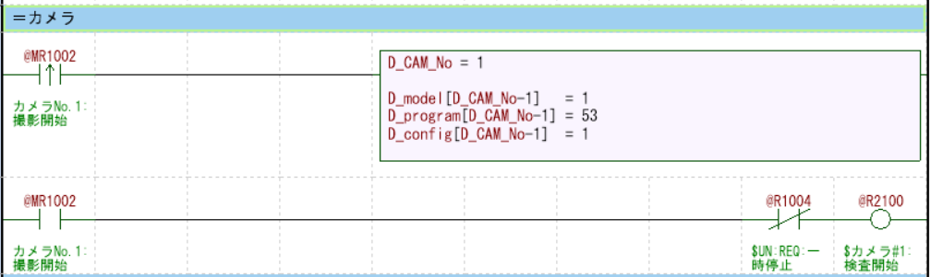
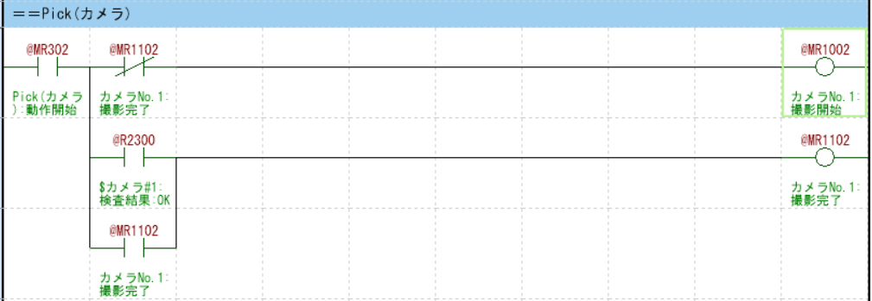
カメラ動作 １／２
・カメラ動作トリガー送信
使用するカメラNo. program / Config No. / Model No.を設定。
<=使用するカメラのNO.を設定
<= カメラ動作時のProgram / Config のNo.を設定
カメラ動作開始信号
（シーケンスからのトリガー）
動作させる“”カメラ動作フラグ”を設定
・カメラ動作トリガー受信
シーケンスに、カメラ動作結果OKフラグを設定
カメラ動作結果OKフラグ

Slide 12
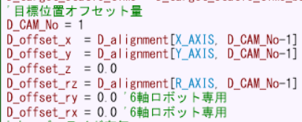
カメラ動作 ２／２
・カメラ動作結果参照
D_alignment配列に結果が格納されている
※軸×カメラ番号の二次元配列
軸番号
カメラ番号
※0から

Slide 13
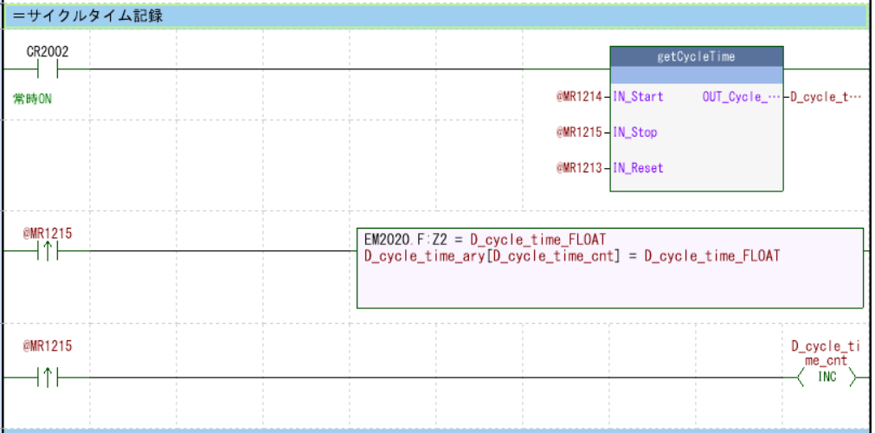
サイクルタイム測定
・サイクルタイム測定を実施するプロセスの開始・完了のデバイスを配置。
計測開始
計測結果保存
計測リセット

Slide 14
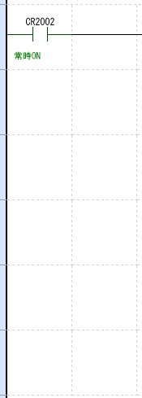
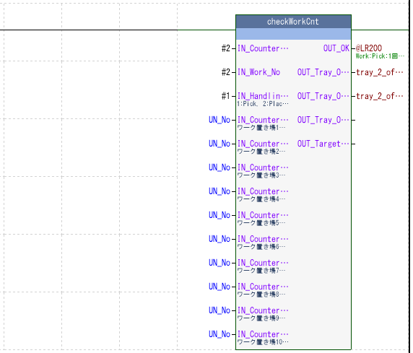
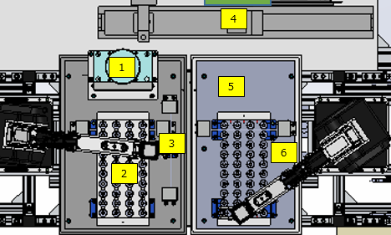
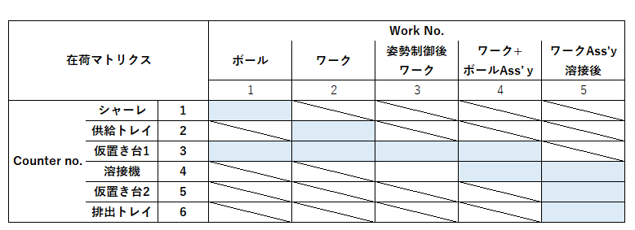
ワーク在荷
・作業場所・サンプルの種類・ハンドリング条件を設定することで、ハンドリング可否・ハンドリング時のトレイ位置のオフセット量・トレイ上の位置の確認可。
1.パラメータを設定(設定の際のmatrixは下記の様に設定)
2.サンプル在庫 or 排出スペースがある際のローカルデバイス設定
２.ローカルデバイス
の設定
1.パラメータ設定
・Counter No. : 作業対応場所
・Work No. : サンプル種類
・Handling mode
(Pick=1, Place=2,Assembly=3)
・UN_No : 作業対応場所に対する番号
（固定条件）

Slide 15
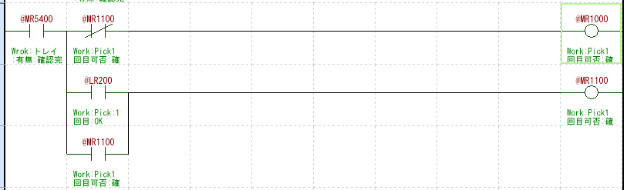
ワーク在荷
3. 下記の様に在荷チェックフローに組み込み、
ロボット動作開始前にチェック機能を持たせることが可能
接続
しない

Slide 16
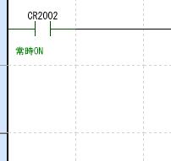
ワーク在荷 設定例1
・2の供給トレイからワークをPickする際に、サンプルの有無を確認する際には、
下記の様な設定となり、＠LR200がONの時にワークのPickが可能
Counter no. (サンプル配置場所) 設定
在荷Matrix設定
パラメータ設定
・Counter No. : 2
・Work No. : 2
・Handling mode : 1
(Pick=1, Place=2,Assembly=3)
・UN_No : 作業対応場所に対する番号

Slide 17
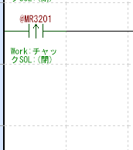
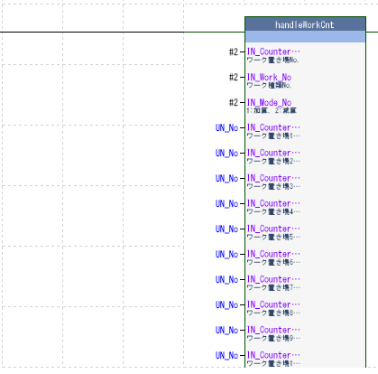
在荷カウント
・サンプルのPick / Place時のアームの開閉時にサンプルの増減をカウントする機能。Counter no. / Mode no. Unit modeはワーク在荷と共通設定。供給トレイ2からワークをピックする際の設定は以下の様になる。
Counter no. (サンプル配置場所) 設定
在荷Matrix設定
パラメータ設定
・Counter No. : 2
・Work No. : 2
・Mode No : ２
(加算=1, 減算=2)
ワークPick時の
チャック(閉)信号
・UN_No : 作業対応場所に対する番号
(固定条件)

Slide 18
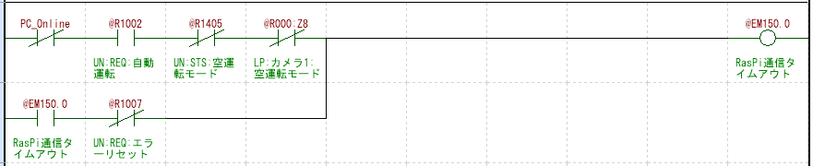
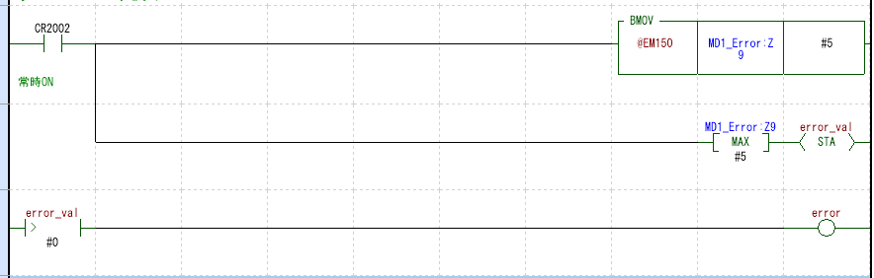
エラー
・エラーとして検出したい項目をエラー検出ローカルデバイス @EM15X.Y
(X:0～4 , Y 0～15を設定)に接続
X/Yの組み合わせ分設定可能
・上記にて設定した項目に1つでもエラーが発生すると下記記載の機能にて、
ローカルデバイス : errorがONとなり検出が可能。
エラー検出
ローカルデバイス
エラー検出項目

Slide 19
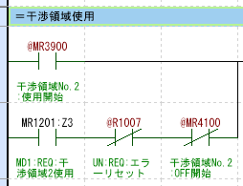
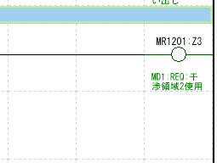
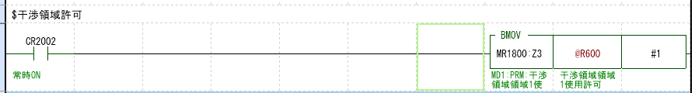
干渉領域
・下記の様に共通のワーク置き場所(no.3)をUN1/UN2の2つ以上のロボットが共有する際に、ロボット同士の接触と回避させるために設定。
MR12xxをONにすることで、共通エリアの使用可否をMR18XXにて確認可
・設定
MR12XX:Z3のXX: XXの部分を00～15まで変更するで16か所の共通エリアの設定が可能。(現在は共通エリア4つまで設定可。15まで拡張予定)
プロググラム間通信に下記のラダーを配置することで、＠R6XXに共通エリア使用可否を反映
UN1
UN2
使用OK
MR18XX:Z3 -TURE
MR12XX:Z3
FB
checkCLSN
使用NG
MR18XX:Z3 -FLASE
共通エリア使用確認デバイス
MR12XX:Z3
使用開始
MR12XX:Z3
使用完了
MR18XX:Z3
@R6XX

Slide 20
干渉領域
・共通エリアでの動作シーケンス前後に共通エリア使用確認 及び使用OFFの動作ブロックを配置。共通エリア使用確認の実動作完了には@R6XX、使用OFFの実動作完了にて@R6XXのB接点を配置。
他のユニットにて共通エリアを使用している場合@6XXがONにならないので、動作が開始されず、共通エリアにて2つのロボットが動作しない設定が可能。
共通エリアでの全動作シーケンス
共通エリア使用確認動作ブロック
@MR500
@MR100
@MR000
干渉領域使用
の使用開始へ
スタート
動作A完了
動作A開始
＠R6XX
@MR300
@MR100
実動作完了
動作A完了
@MR100
動作A完了
・
・
・
動作シーケンス
共通エリア使用OFF動作ブロック
@MR1000
@MR101
@MR４１００
干渉領域使用
の使用完了へ
動作A完了
＠R6XX B接点
動作B開始
動作B完了
@MR400
@MR101
実動作完了
動作B完了
@MR101
動作B完了

Slide 21
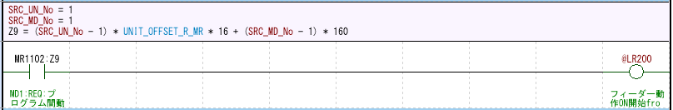

プログラム間通信
・ Input側
グローバルデバイスにて管理している信号でユニット制御に必要となるものを任意のローカルデバイスに接続。 1モジュール1word、入力 MR17XXに設定。 / 出力MR11XXを設定可。
・Output側
ユニット内のローカルデバイスにて管理している信号にて、他のユニット制御にて用いる信号をグローバルデバイスに接続。1モジュール1word、 出力MR11XXを設定可。
送信元のUN番号とMD番号を設定
ユニット内
動作完了
ローカルデバイス
MR11XX:Z9
プログラム間
通信フラグXX
ユニット内
動作完了
ローカルデバイス
MR11YY：Z3
プログラム間
通信フラグXX

Slide 22

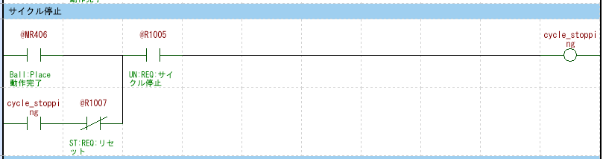
サイクル停止
・ローカルデバイスseq_stoppingと任意のプロセス終了の信号を下記の様に配置することで、タッチパネルのcycle stopを押すと、自動運転中に任意のプロセス終了時に動作を終了することが可能。
ローカルデバイスseq_stoppingは自動運転開始の直後に配置
動作を終了させたいプロセスの完了信号をサイクル停止のラダーの下記の位置に配置。
自動運転開始
seq_stopping
動作A完了
@MR000
@MR500
スタート
実動作完了
動作A開始
@MR300
@MR100
動作A完了
動作A完了
動作A完了
@MR100
@MR100
@MR101
@MR４１００
動作A完了
動作B完了
動作B開始
@MR400
@MR101
実動作完了
動作B完了
@MR101
動作B完了
@MR101
動作B完了

